Slide 1
CHAPITRE 14 Partie 3 de 3
Les droits d'auteurs de toutes les photographies et graphiques publiés sur ce site (ci-après appelés images) sont la propriété des personnes et / ou des institutions indiquées dans la légende de chacune des images. Les titulaires de ces droits ont convenu de permettre l'utilisation de ces images à des fins éducatives et non commerciales à condition qu'ils soient crédités dans chaque cas d'utilisation. Pour toute autre utilisation, il convient de contacter le titulaire du droit d'auteur.

Slide 2
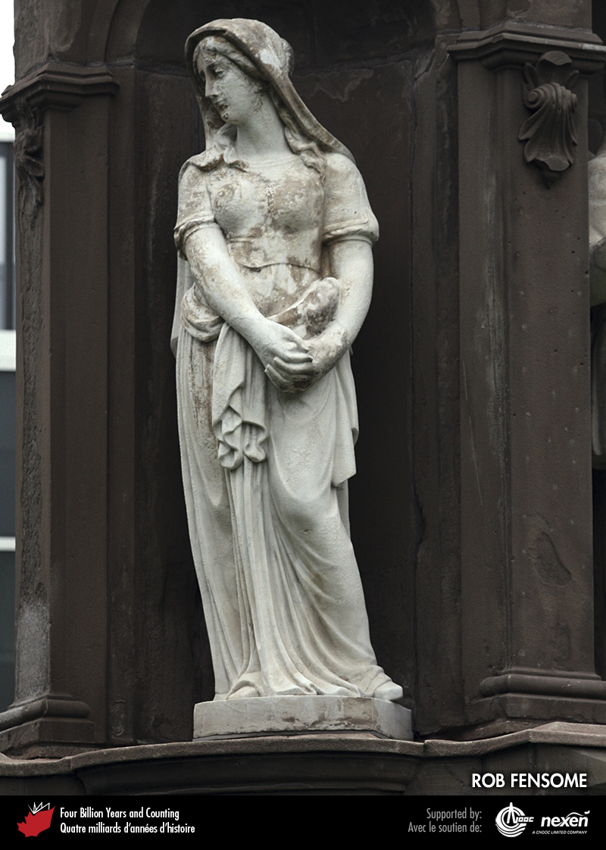
Notes:
Detail of the Canadian Volunteers Monument (1870) in Toronto, Ontario, commemorating volunteers who perished in the Fenian Raids of 1866. This statue is one of several on the monument that were carved from Italian Carrara Marble. It has passed the test of time better than the motif in the next photo. ROB FENSOME.
_______________________________
Les droits d'auteurs de toutes les photographies et graphiques publiés sur ce site (ci-après appelés images) sont la propriété des personnes et / ou des institutions indiquées dans la légende de chacune des images. Les titulaires de ces droits ont convenu de permettre l'utilisation de ces images à des fins éducatives et non commerciales à condition qu'ils soient crédités dans chaque cas d'utilisation. Pour toute autre utilisation, il convient de contacter le titulaire du droit d'auteur.

Slide 3
Notes:
Detail of the Canadian Volunteers Monument (1870) in Toronto, Ontario, commemorating volunteers who perished in the Fenian Raids of 1866. This relief, carved from soft Nova Scotia sandstone, has weathered much more extensively than the statue in the previous photo. ROB FENSOME.
_______________________________
Les droits d'auteurs de toutes les photographies et graphiques publiés sur ce site ci-après appelés images) sont la propriété des personnes et / ou des institutions indiquées dans la légende de chacune des images. Les titulaires de ces droits ont convenu de permettre l'utilisation de ces images à des fins éducatives et non commerciales à condition qu'ils soient crédités dans chaque cas d'utilisation. Pour toute autre utilisation, il convient de contacter le titulaire du droit d'auteur.

Slide 4
Notes:
La tour Martello Prince of Wales (1796–1797) à Halifax, Nouvelle-Écosse, a été construite avec un grès de Meguma (grès ferrugineux) de source locale. PHOTO : ROB FENSOME.
_______________________________
Les droits d'auteurs de toutes les photographies et graphiques publiés sur ce site (ci-après appelés images) sont la propriété des personnes et / ou des institutions indiquées dans la légende de chacune des images. Les titulaires de ces droits ont convenu de permettre l'utilisation de ces images à des fins éducatives et non commerciales à condition qu'ils soient crédités dans chaque cas d'utilisation. Pour toute autre utilisation, il convient de contacter le titulaire du droit d'auteur.

Slide 5
Notes:
L’édifice Athabaska Hall (1906-1911) de l’Université de l’Alberta à Edmonton, recouvert de briques d’origine locale et agrémenté d’ornements en grès de Paskapoo, a mal résisté à l’altération. Sa restauration en 1970 lui a redonné l’apparence qu’il avait lors de sa construction. PHOTO : DIXON EDWARDS.
_______________________________
Les droits d'auteurs de toutes les photographies et graphiques publiés sur ce site (ci-après appelés images) sont la propriété des personnes et / ou des institutions indiquées dans la légende de chacune des images. Les titulaires de ces droits ont convenu de permettre l'utilisation de ces images à des fins éducatives et non commerciales à condition qu'ils soient crédités dans chaque cas d'utilisation. Pour toute autre utilisation, il convient de contacter le titulaire du droit d'auteur.

Slide 6
Notes:
Gravière dans un esker (chapitre 11), près de McAdam, Nouveau-Brunswick. PHOTO : ALLEN SEAMAN.
_______________________________
Les droits d'auteurs de toutes les photographies et graphiques publiés sur ce site (ci-après appelés images) sont la propriété des personnes et / ou des institutions indiquées dans la légende de chacune des images. Les titulaires de ces droits ont convenu de permettre l'utilisation de ces images à des fins éducatives et non commerciales à condition qu'ils soient crédités dans chaque cas d'utilisation. Pour toute autre utilisation, il convient de contacter le titulaire du droit d'auteur.

Slide 7
Notes:
La construction de l’échangeur du boulevard Décarie à Montréal, Québec, illustre le besoin en matériaux de construction. REPRODUITE AVEC LA PERMISSION DE RESSOURCES NATURELLES CANADA, FOURNIE PAR LA COMMISSION GÉOLOGIQUE DU CANADA.
_______________________________
Les droits d'auteurs de toutes les photographies et graphiques publiés sur ce site (ci-après appelés images) sont la propriété des personnes et / ou des institutions indiquées dans la légende de chacune des images. Les titulaires de ces droits ont convenu de permettre l'utilisation de ces images à des fins éducatives et non commerciales à condition qu'ils soient crédités dans chaque cas d'utilisation. Pour toute autre utilisation, il convient de contacter le titulaire du droit d'auteur.

